Slide 1
Bijeenkomst werkveld 04-02-2025

Slide 2
Voorstellen
Verzorgende IG:
Cisca van Toorn
c.vantoorn@curio.nl
Maaike Schalk
M.schalk@curio.nl
Verpleegkunde: Patty van Kollenburg p.vankollenburg@curio.nl
Malou Vermeulen m.vermeulen@curio.nl

Slide 3
Inhoudsopgave
Samenwerken verzorgende IG/ verpleegkunde
Basisjaar VZ/VP
Canmedsrollen
Flexibele leerroutes
Veranderingen BPV

Slide 4
Samenwerking VZ/ VP
Notes:
Nieuw KD
Examens en oefenopdrachten C24
Makkelijke overstap N3/N4 of andersom
Betere samenwerking met het werkveld
Gezamenlijke leermiddelen

Slide 5
Visie verpleegkunde/ Verzorgende IG
Notes:
Flexibel onderwijs waarbij de student centraal staat en er aandacht is voor het aanleren van zelfregulerende vaardigheden (bv plannen, doelen stellen, reflecteren). We vinden het van belang dat studenten leren steeds meer op zichzelf te vertrouwen, en zelf leren keuzes maken waarbij we ze gezamenlijk opleiden met vakkennis, praktijk, verantwoordelijkheid en flexibiliteit.
Een veilige leeromgeving staat daarbij centraal, zowel op school als in de praktijk, waarbij we de student geleidelijk leert om verantwoordelijkheid te nemen en nieuwsgierig kan/ mag zijn.
Het leren in levensechte situaties, waarbij scenarioleren een belangrijke rol gaat spelen. In een veilige leeromgeving op school gaan studenten kennismaken met levensechte situaties. Om dit aan te kunnen bieden worden er docenten opgeleid om dit scenarioleren te begeleiden en het maximale leerrendement eruit te halen. Ook kijken we naar de mogelijkheden van trainingsacteurs.
Visie verzorgende IG: De opleiding Verzorgende IG zet de student centraal als regisseur van het eigen leerproces binnen een uitdagende, veilige en authentieke leeromgeving. Wij streven ernaar gedreven professionals op te leiden die met vakkennis, verantwoordelijkheid en flexibiliteit kunnen inspelen op de behoeften van cliënten en de veranderende eisen van de zorgsector. Onze visie is gestoeld op vijf kernwaarden: Eigen regie en individuele leerpaden, levensechte beroepssituaties en deskundige professionals, fases van ontwikkeling en continue leren, flexibel examineren binnen duidelijke kaders en een veilige en inspirerende leeromgeving met peer-to-peer ondersteuning.
Visie verpleegkunde: “Flexibiliteit in het onderwijsaanbod, waarbij de student zich gemotiveerd kan ontwikkelen binnen een veilige leeromgeving en in een levensechte beroepssituatie. De student neemt hierbij verantwoordelijk over zijn/haar leerproces, is nieuwgierig, wordt zelfbewust en deskundig.” ​

Slide 6
CanMeds rollen
Notes:
Uitleg dat we gaan werken met de canmeds rollen
Duidelijkheid voor studenten en betrokkenen. Ontwikkelen van competenties die passend zijn bij de verschillende rollen.
Voor meer structuur en duidelijkheid in het onderwijsprogramma.

Slide 7
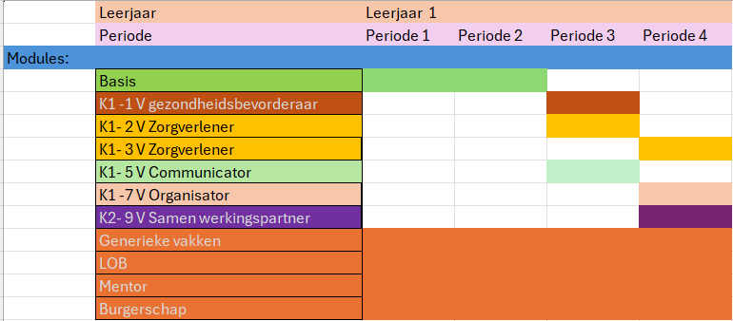
Basisjaar VZ/VP
Notes:
Basis: basiskennis van VP/VZ, denk hierbij een de basis vaardigheden, EHBO, ADL, en de anatomie.
Doel basisdeel: theoretisch kader bieden voor een goede start in de praktijk en erop gericht een beter startpunt te geven als zij beginnen met stagelopen. Vervolgens gaan we verder werken met de canmeds rollen, In leerjaar 1 maken we daarmee een start, maar in de hogere leerjaren gaan we hierop verder. In beide opleidingen.

Slide 8
concreet?
Samenwerking verzorgende IG en verpleegkunde
Eenzelfde basisjaar voor verzorgende IG en verpleegkunde
Opbouw in complexiteit per module van niveau verkennen → oefenen → toepassen
Studenten kunnen een flexibele leerroute bepalen, aansluitend op de stage
Het onderwijs wordt vormgegeven aan de hand van de canmeds rollen
Zijn er bewijsstukken dat de student kennis en ervaring heeft, dan wordt dit in een portfolio geplaatst.
Op school uitleg over opdrachten, theoretische uitleg, en gevolgd door begeleid zelfstandig werken
Meer inzet van simulatie poppen/ scenarioleren
Mogelijke activiteiten in de D-week: project, Prove 2 move, reanimatie, weerbaarheid

Slide 9
Veranderingen BPV

Slide 10
Hoe gaat de BPV in het nieuwe curriculum eruit zien?
Verpleegkunde
Leerjaar 1: na half jaar eerste stage, dan twee dagen in de week stage
Leerjaar 2 t/m 4: hele jaar door stage, twee dagen school en drie dagen stage
Verzorgende IG:
Leerjaar 1: na half jaar eerste stage, dan twee dagen in de week stage
Leerjaar 2/3: nog onbekend
Oefenopdrachten concreet gekoppeld aan niveau op school

Slide 11
Vragen?

Slide 12
bedankt

